Slide 1

编译论坛
MLIR
嘉宾：桂中华

Slide 2
目录
01 MLIR简介
02 Toy接入MLIR
03 Dialect及Operation详解
04 表达式变形
05 Lowering过程

Slide 3
常见的IR表示系统
Clang 对AST进行静态分析和转换操作，各个语言的AST都需要进行类似的优化转换成对应的IR
C、C++
Other
CUDA、OpenCL
Clang AST
LLVM IR
Global InsSel
Machine IR
MCIR
GPU
Java
Java BC
Swift
Swift AST
SIL IR
IOS
Rust
Rust AST
MIR IR
CPU
XLA HLO
TPU IR
TPU
TF API、Keras
TF Graph
TensorRT
TF Lite
NN API
Android
Pytorch、TF、TFrt、ONNX
Relay
tir
Backends

Slide 4
IR转换的问题
1.IR种类太多，针对不同种类IR开发的Pass可能重复，即不同IR的同类Pass不兼容，
针对新的IR编写同类Pass需要重新学习IR语法门槛过高
2.不同类型IR所做的Pass优化在下一层中不可见
3. 不同类型IR间转换开销大，从图IR到LLVM IR直接转换存在较大开销，

Slide 5
MLIR简介-常见的IR种类
Graph IR:AST、DAG、CFG
线性 IR:三地址IR
图线性混合IR：LLVM IR
Graph IR
SSA IR(线性IR)
Tensor Lite
Android
Graph IR
Core ML
IOS
TF Graph
nGraph
CPU
Tensor RT
GPU
XLA HLO
LLVM IR
TPU
TPU IR
Graph IR
AST
MLIR

Slide 6
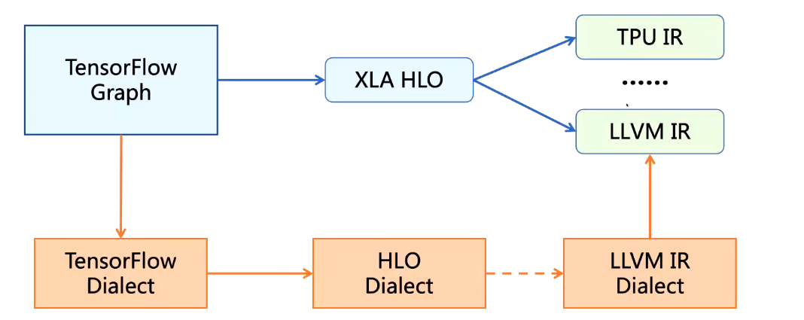
MLIR简介-使用Dialect构建IR表示系统

Slide 7
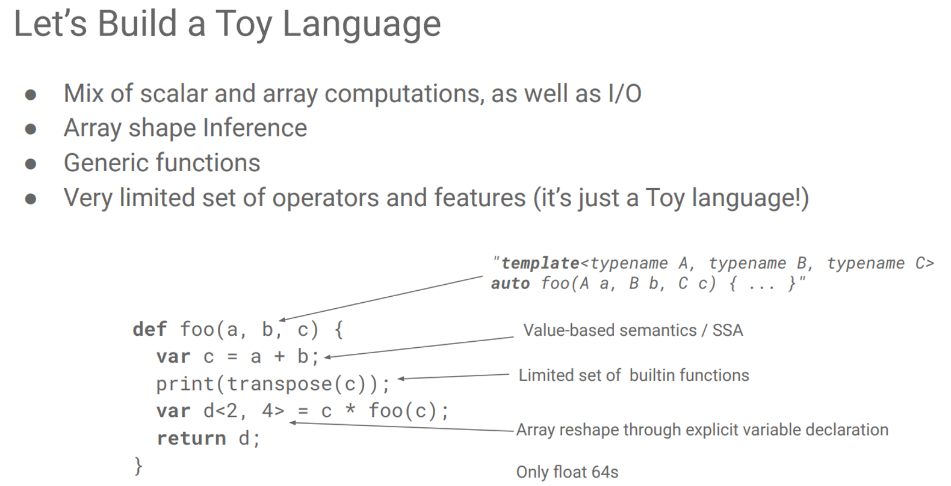
Toy接入MLIR
Toy语言，为了验证及演示MLIR系统的整个流程而开发的一种基于Tensor的语言，常见transpose和print两个’函数’
Kaleidoscope: Kaleidoscope Introduction and the Lexer — LLVM 15.0.0git documentation
Kaleidoscope: Implementing a Parser and AST — LLVM 15.0.0git documentation

Slide 8
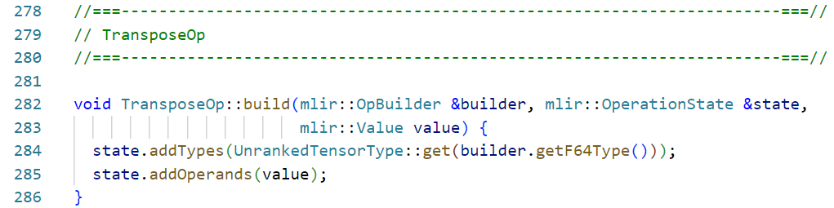
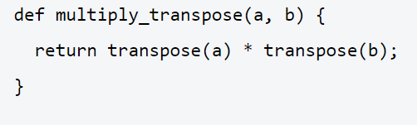
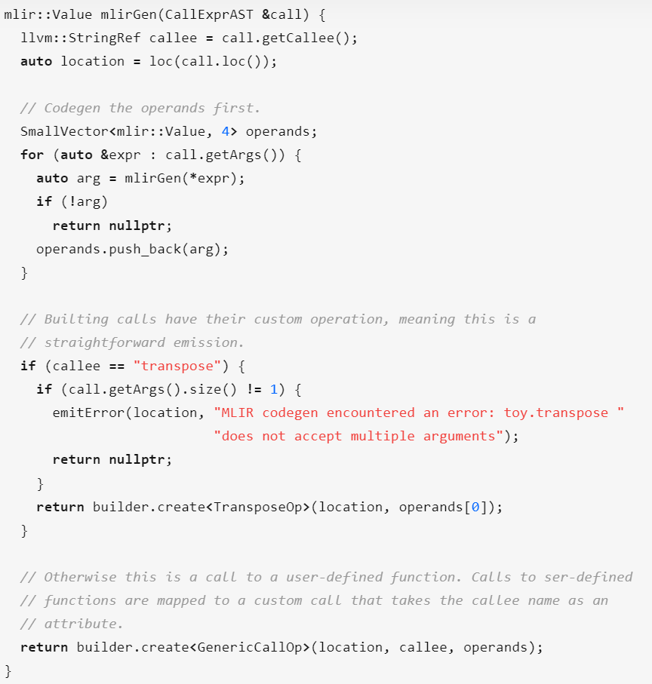
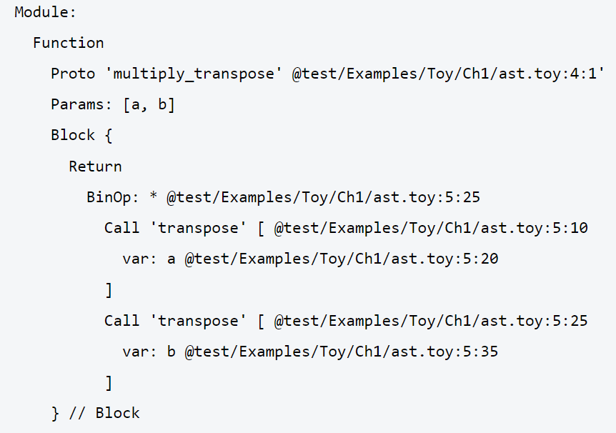
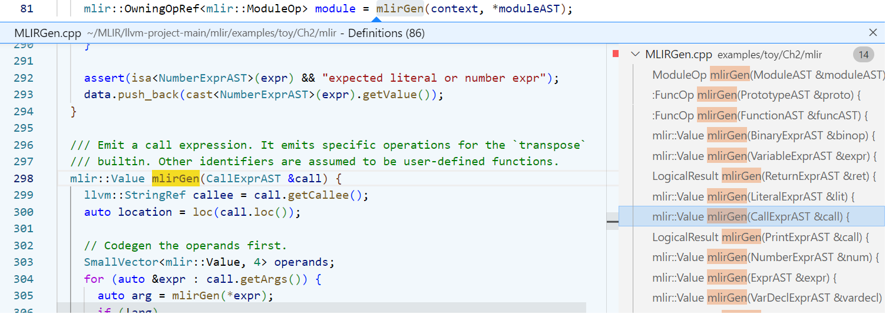
Toy源码和AST

Slide 9
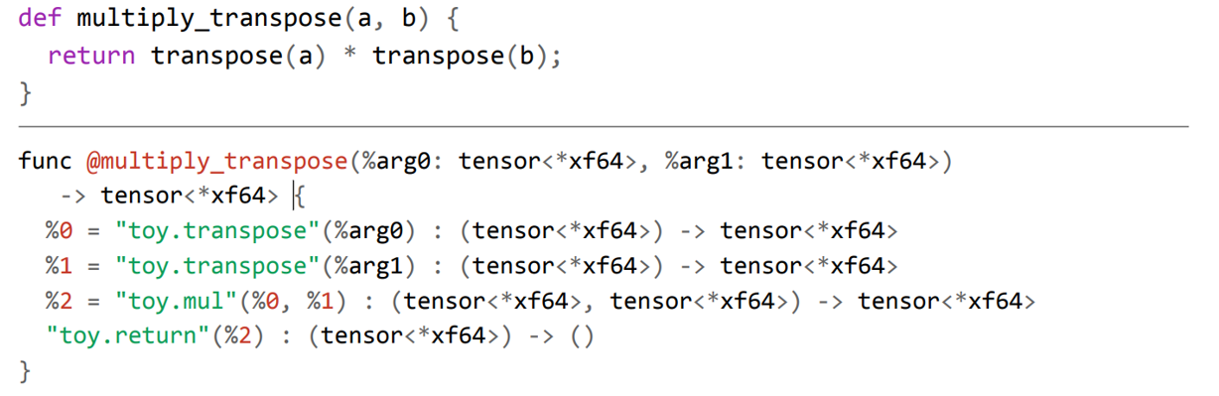
MLIR表达式如何生成
Toy Dialect
遍历AST，根据节点生成对应Operation
Toy源程序
Toy AST
Toy IR
MLIR表达式
Lowered
MLIR表达式
LLVM IR
目标程序
1.MLIR表达式如何理解？
2.TransposeOp在哪里定义呢？

Slide 10
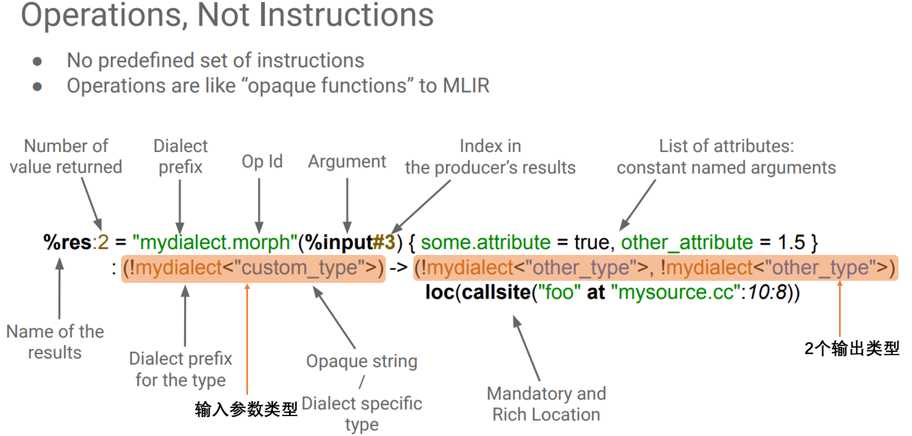
MLIR表达式(类似LLVM IR可读形式)
SSA

Slide 11
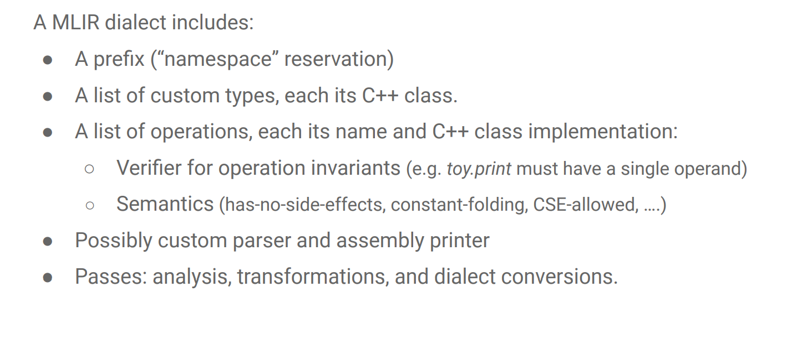
MLIR之Dialect简介

Slide 12
Translation、Conversion和transformation区别
非MLIR系统
MLIR系统
Toy、C、XLA等
transformation
canonicalization
DialectA
translation
conversion
DialectB
transformation
canonicalization

Slide 13
MLIR主要构件
Operation是Dialect的重要组成部分，可以看作方言语义的基本元素。
transformation
canonicalization
DialectA
ODS
Interface
Operation
Attribute
Type
Attribute
Type
Constraint
Interface
Trait
TypeConverter
ConversionTarget
DialectConversioDiaDialectConversion
ConversionPattern
DRR
DialectB
Interface
Operation
Attribute
Type
Attribute
Type
Constraint
Interface
Trait

Slide 14
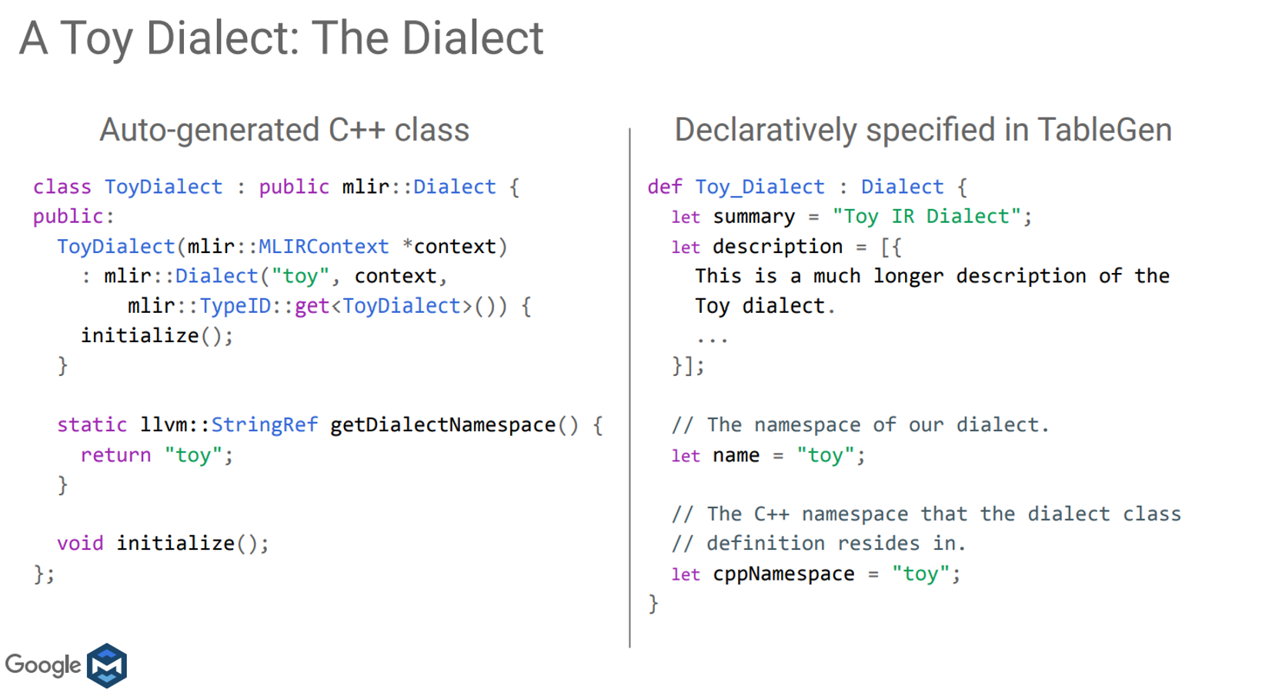
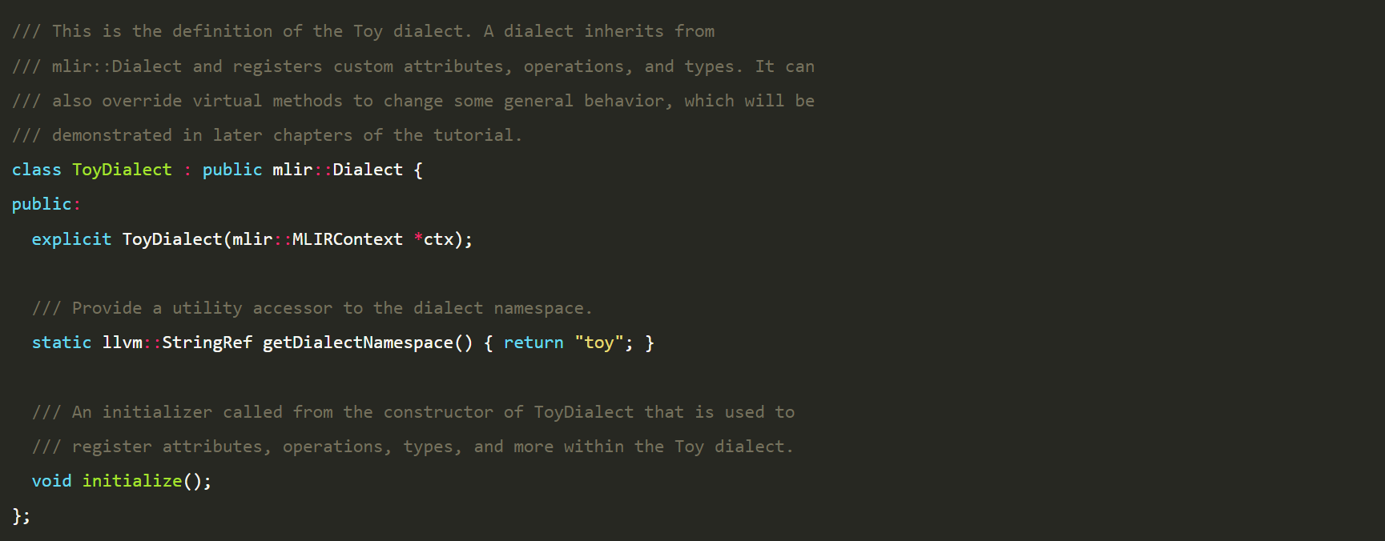
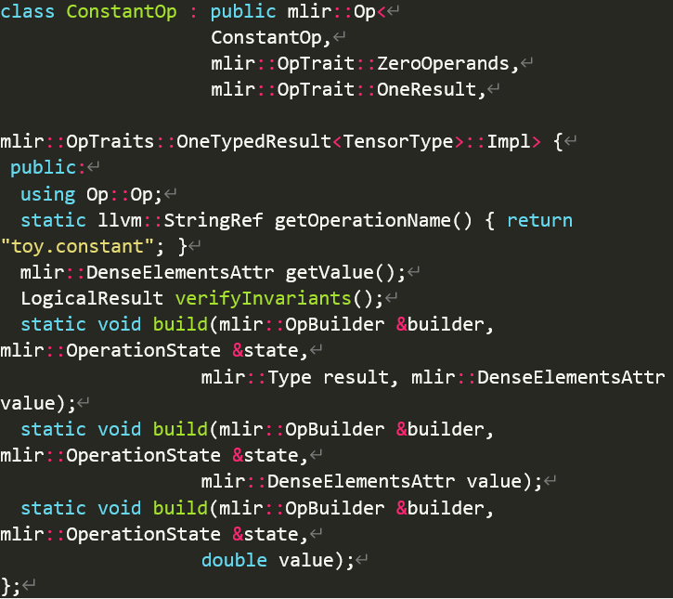
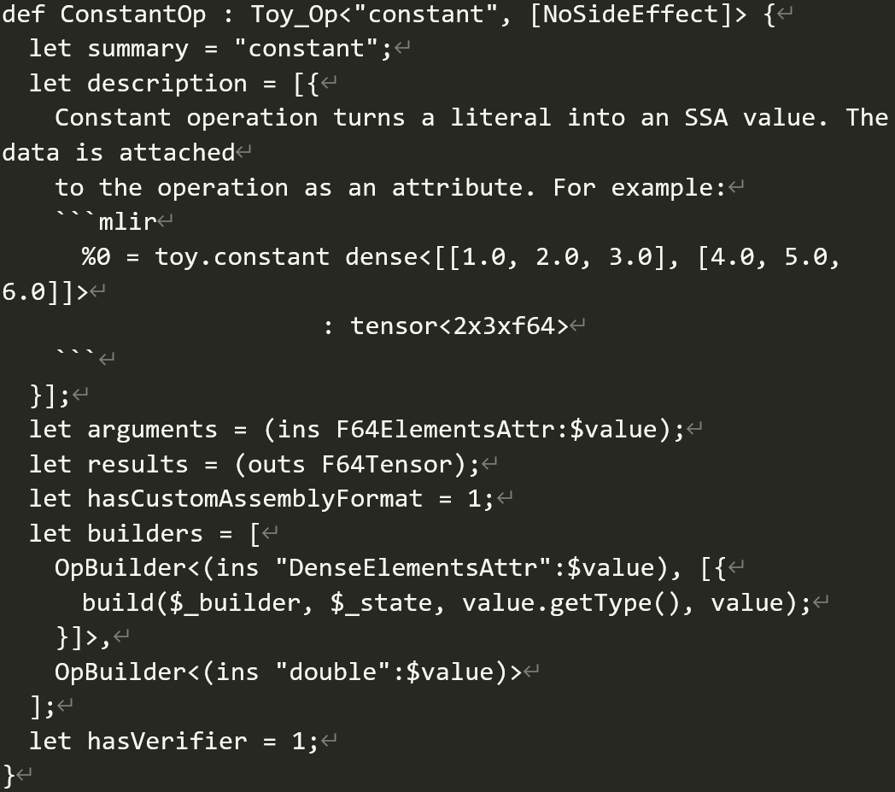
Dialect创建之ODS框架

Slide 15
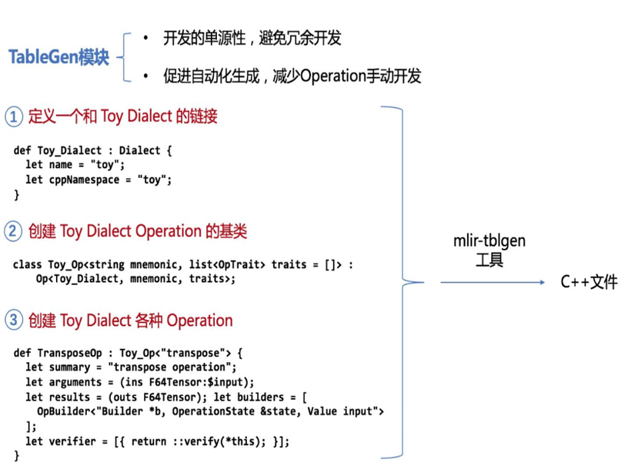
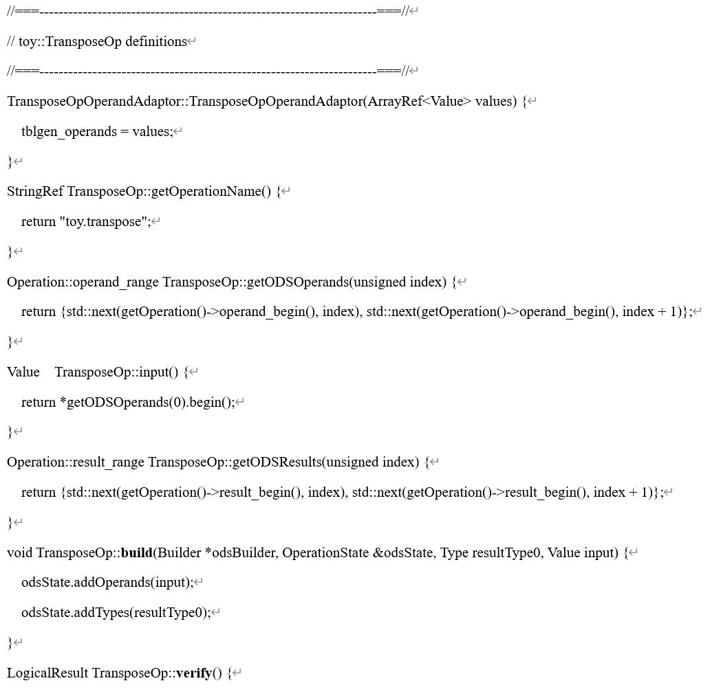
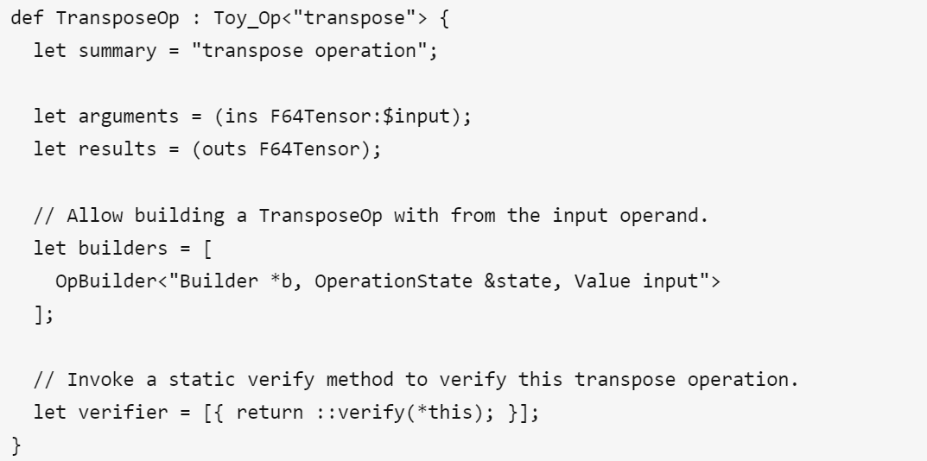
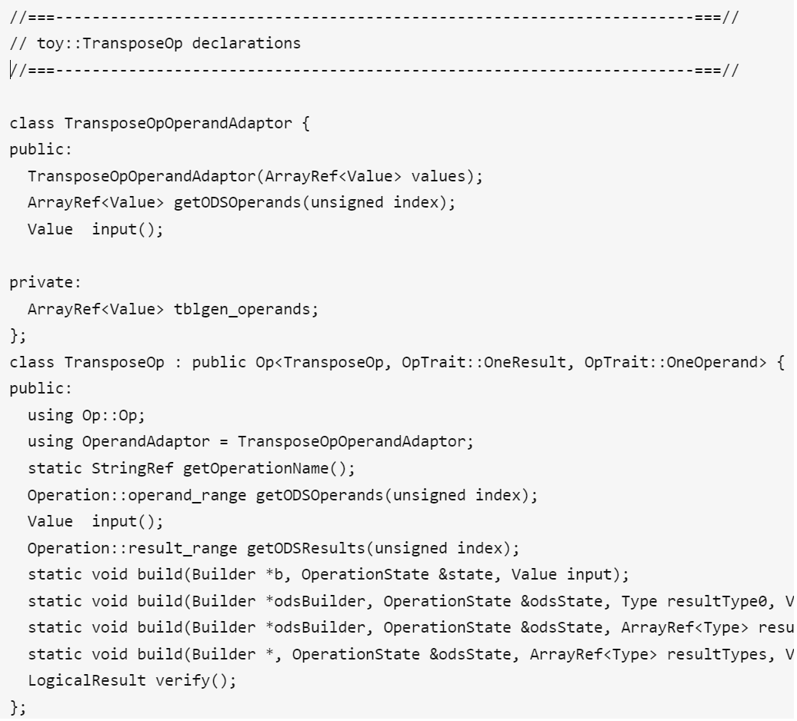
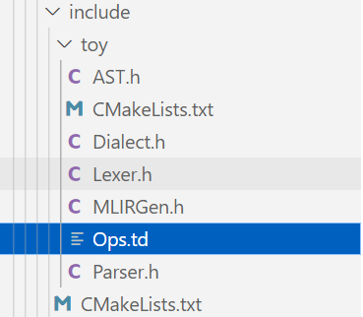
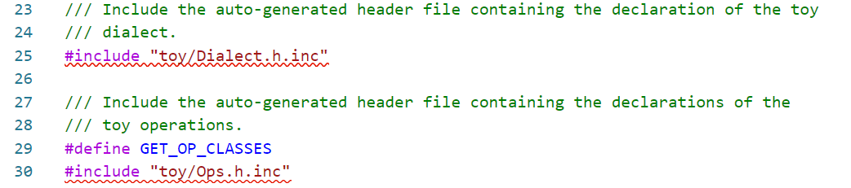
Operation创建之ODS框架
整个TableGen模块是基于Operation Definition Specification (ODS)框架进行编写以及发挥作用
mlir-tblgen-gen-op-decls 生成对应的Ops.h.inc文件
//简要说明该Operation内容
Ops.td
Dialect链接
//输入参数和输出结果
//自定义build方法，在Dialect模块中实现类型和值添加
Ops.td
定义基类
Ops.td
自定义Operation
//自定义验证函数，验证构造该Operation的合法性

Slide 16
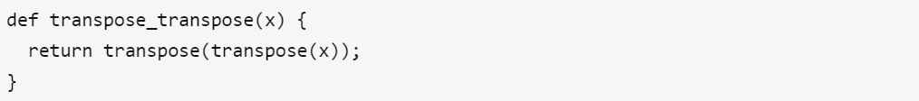
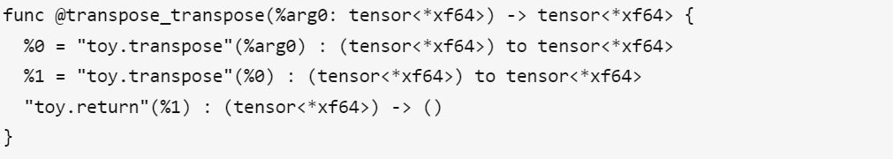
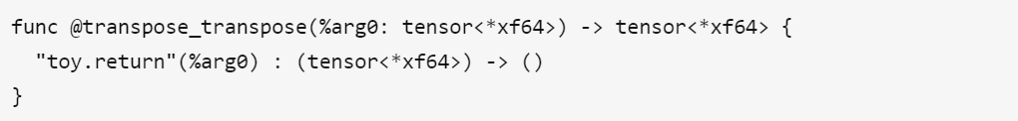
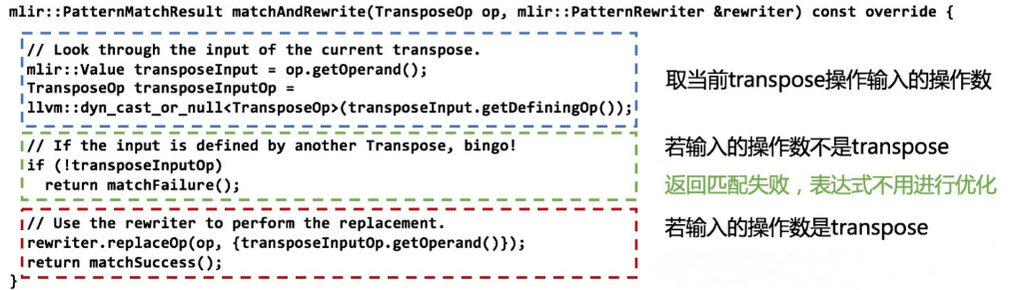
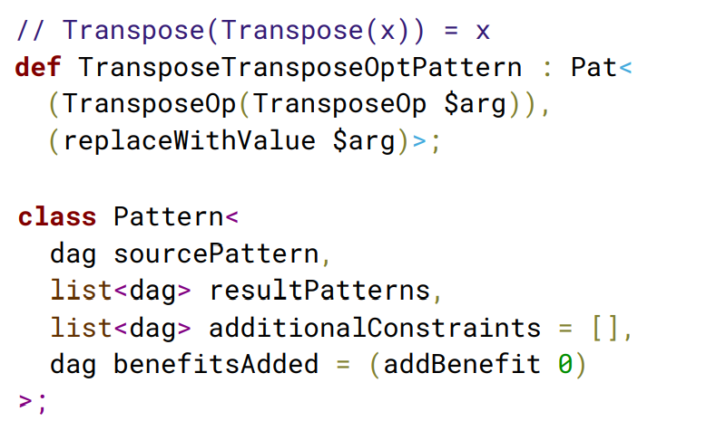
MLIR表达式变形(canonicalization优化)
方式1：手动编写代码进行表达式的匹配与重写
变形前MLIR表达式
变形后MLIR表达式
重写表达式返回结果

Slide 17
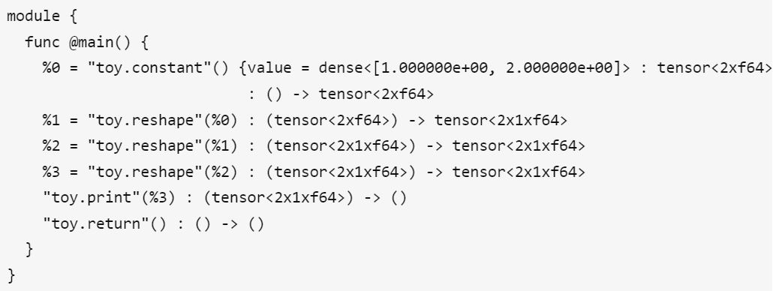
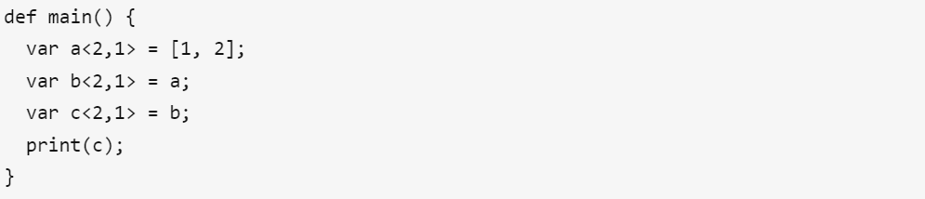
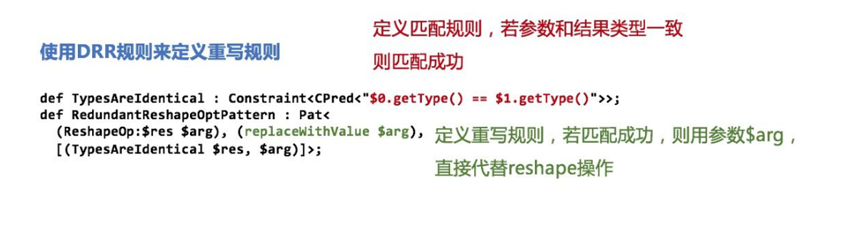
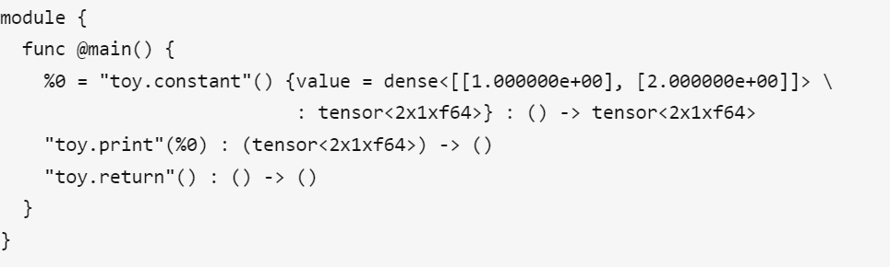
表达式变形之DRR框架
方式2：DRR(Declarative Rewrite Rules) 使用基于规则的方式来自动生成表达式匹配和重写函数

Slide 18
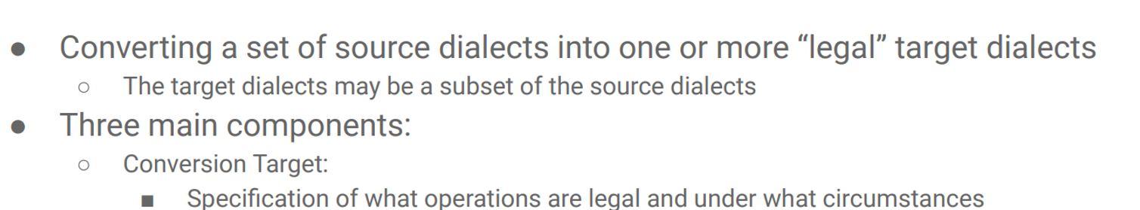
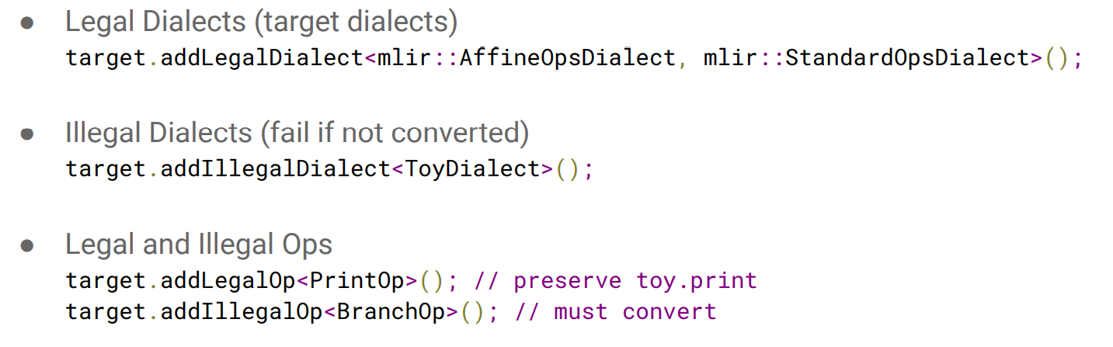
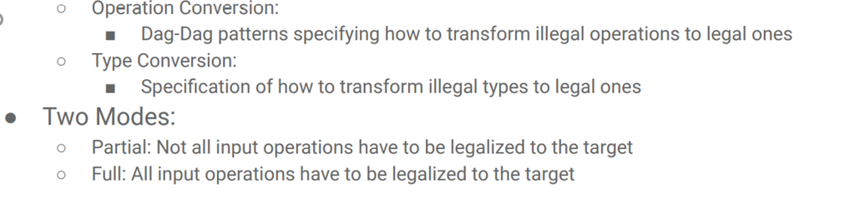

Lowering过程(Dialect Conversion)

Slide 19
Lowering过程
源程序
AST
MLIRGen模块
MLIR表达式
表达式变形
Lower Dialect
LLVM IR Dialect
根据AST节点选择Op
JIT
LLVM IR
目标代码
目标代码
Lowering
旧Dialect表达式
创建Lower Pass
选择target Dialect
每个Op的匹配与重写
加载新Dialect Pass
新Dialect表达式
TypeConversion

Slide 20
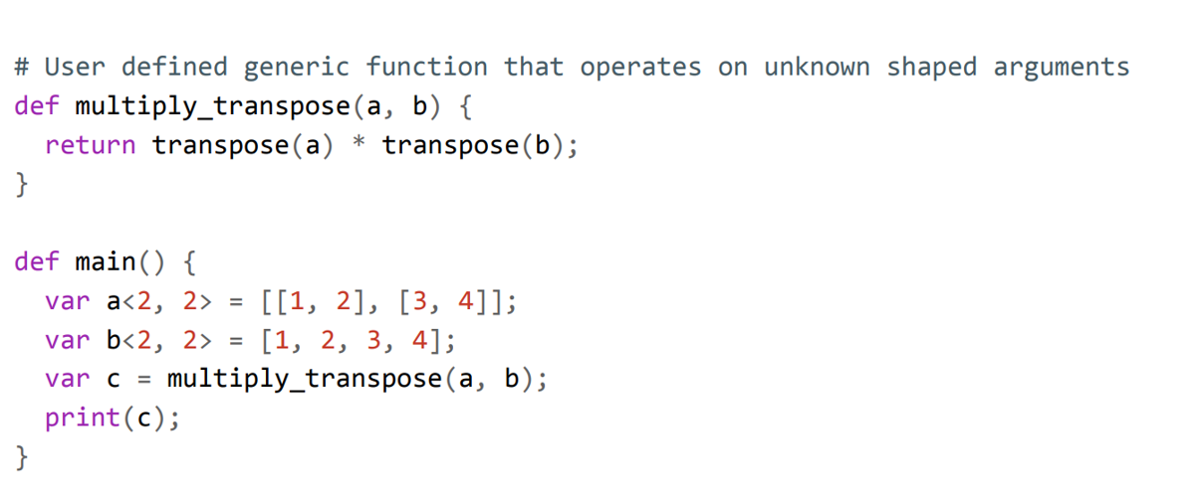
Lowering过程(初始源程序)

Slide 21
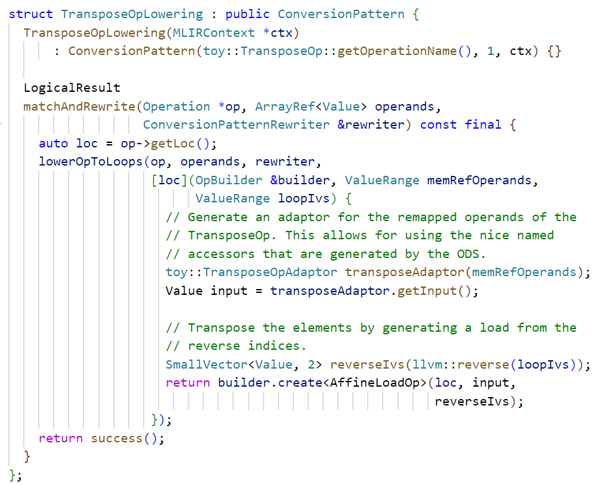
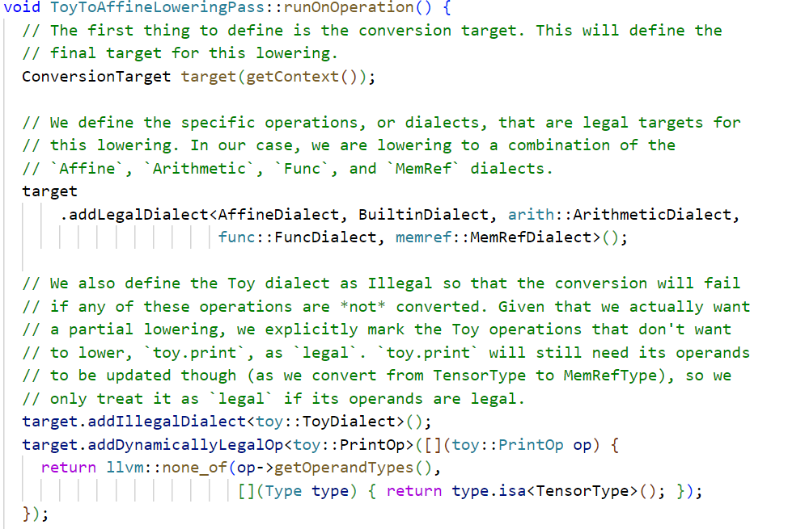
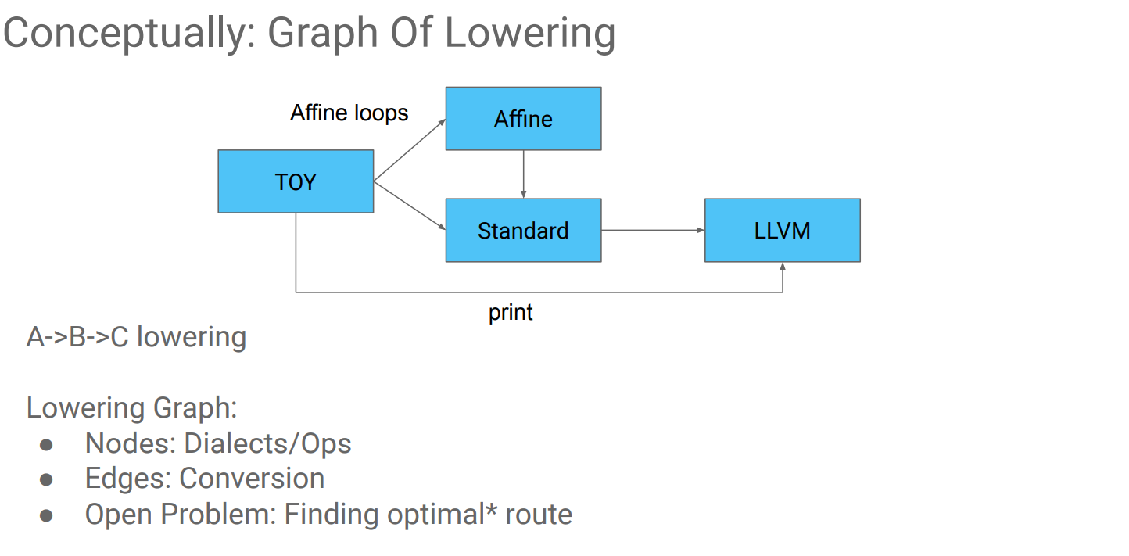
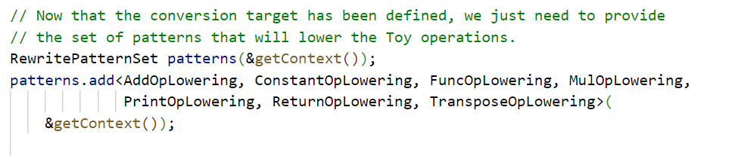
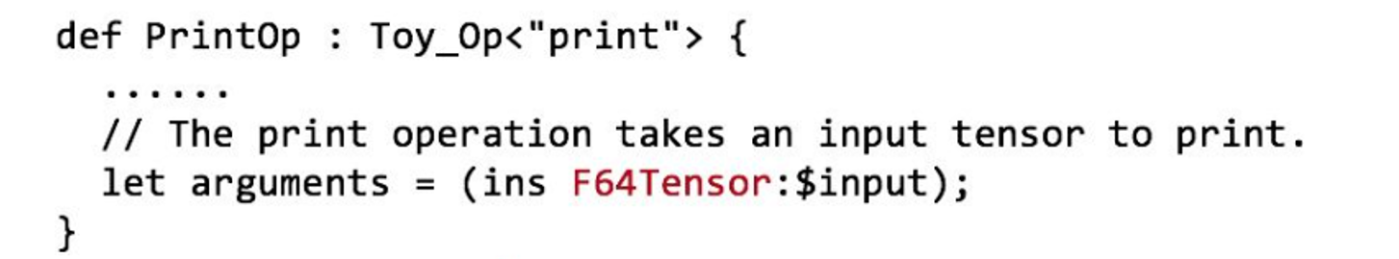
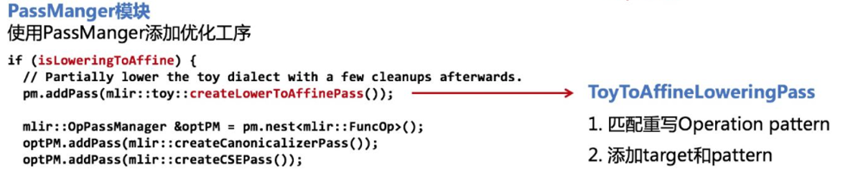
部分lowering-pattern match and rewrite
一个高抽象级别的Dialect到一个低抽象级别的Dialect过程中，可以只lowering其中一部分Operation，
剩下的Operation只需要升级与其他Operation共存。
AnyTypeOf<[F64Tensor,F64MemRef]>

Slide 22
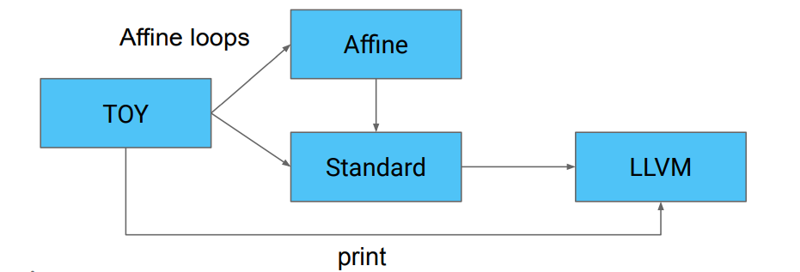
Lowering过程之full-lowering
前面已经将Toy Dialect转换为Affine Dialect、Standard Dialect以及包含Toy Dialect中的print Operation的混合操作，
需要全部lowering到LLVM Dialect在lowering到LLVM IR接入LLVM 后端进行CodeGen
1.创建Lower to LLVM Pass
2.Type Conversion
3. Conversion Target
4.定义lowering pattern
Dialect
Dialect
Dialect
LLVM
Dialect

Slide 23
Lowering过程之full-lowering
前面已经将Toy Dialect转换为Affine Dialect、Standard Dialect以及包含Toy Dialect中的print Operation的混合操作，
需要全部lowering到LLVM Dialect在lowering到LLVM IR接入LLVM 后端进行CodeGen
1.创建Lower to LLVM Pass
if(isLoweringToLLVM){
// to LLVM Dialect
pm.addPass(mlir::toy::createLowerToLLVMPass());
}
2.Type Conversion
LLVMTypeConverter typeConverter(&getContext());
3.Conversion Target
ConversionTarget target(getContext());
target.addLegalDialect<LLVM::LLVMDialect>();
target.addLegalOp<ModuleOp,ModuleTerminatorOp>();
OwningRewritePatternList patterns;
populateAffineToStdConversionPatterns(patterns,&getContext());
populateLoopToStdConversionPatterns(patterns,&getContext());
populateStdToLLVMConversionPatterns(typeConverter,patterns);
Patterns.insert<PrintOpLowering>(&getContext());
4.定义lowering pattern
if(failed(applyFullConversion(module,target,pattern,&typeConverter)))
signalPassFailure();

Slide 24
Lowering过程之full-lowering
上述过程在Toy教程Ch6中直接执行优化即可获得最新lowering的LLVM Dialect对应的MLIR表达式
Dialect
Dialect
调用translateModuleToLLVMIR将MLIR表达式翻译LLVM IR表达式
Dialect
LLVM
LLVM IR
backend
Dialect
最后使用LLVM tool chain或者MLIR自带的JIT引擎可执行输出结果

Slide 25
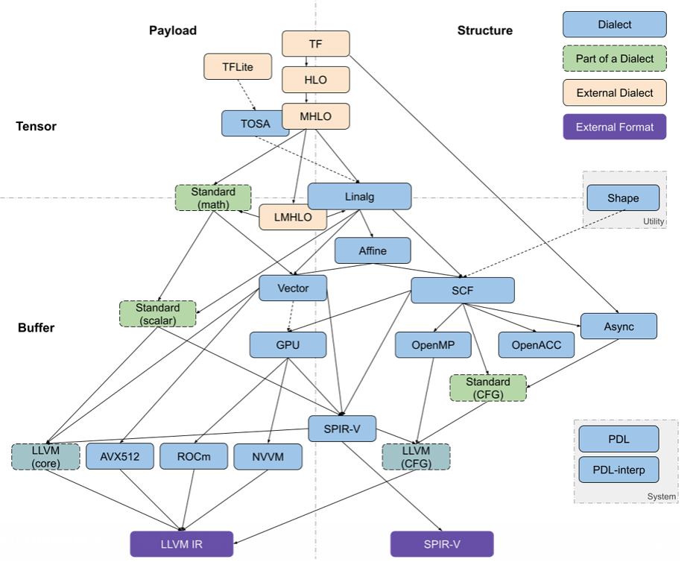
Dialect早期体系(Standard已拆分)
计算
控制流
模型的导入
Bufferization

Slide 26


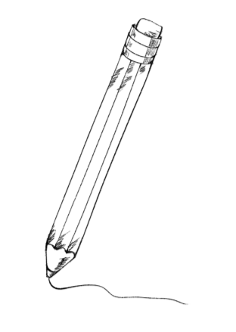
谢谢

